Slide 1
Презентация «Правила поведения с незнакомыми людьми»
Воспитатель: Преснякова И.С.

Slide 2
Чтение и анализ стихотворения
Каждый грамотный ребенок
Должен твердо знать с пеленок:
Если вас зовут купаться,
В телевизоре сниматься,
Обещают дать конфет,
Отвечайте твердо: «Нет!»
Вам предложат обезьянку
Или даже денег банку,
Или даже в цирк билет –
Отвечайте твердо: «Нет!»
Позовут лететь к Луне,
Покататься на слоне…
Есть на все простой ответ,
Ты ответить должен: «Нет!»

Slide 3
«Правила поведения с незнакомыми людьми»

Slide 4
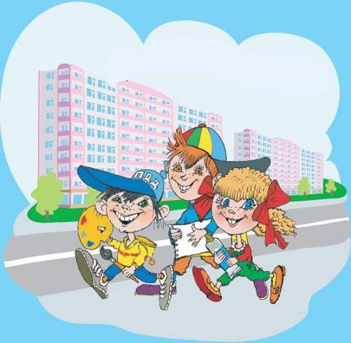
Мы живём с вами в обычном городе, где
нас окружают множество разных людей.

Slide 5
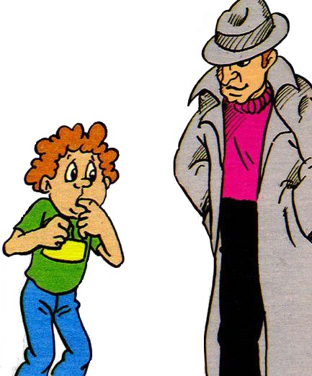
К сожалению не все люди желают нам добра.
Поэтому надо знать, как вести себя в различных
ситуациях с незнакомыми
людьми.

Slide 6
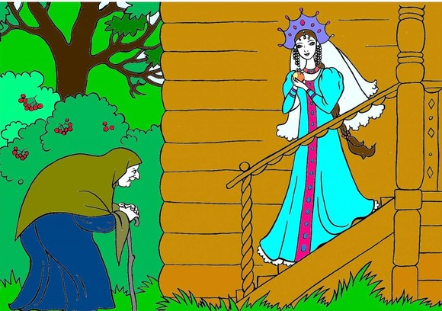
Незнакомый человек угощает ребёнка конфетой, мороженым…
Сказка о мёртвой царевне и 7 богатырях»

Slide 7
Незнакомый взрослый открывает дверцу машины и приглашает ребёнка покататься
Пожалуй, прокачусь.
Не сяду с чужими людьми в машину.
Ух, ты! Какая классная машина!
Позову прокатиться своих друзей.

Slide 8
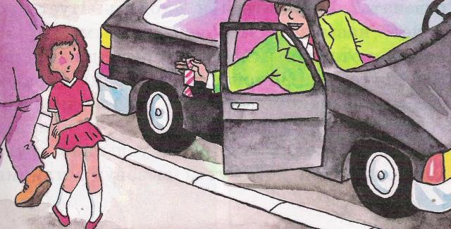
Помни!
Не принимай никаких приглашений незнакомца и не садись к нему в машину.

Slide 9
Незнакомец пытается увести вас силой. Что вы будете делать?
Не буду сопротивляться, потому что он сильнее.
Буду вырываться и звать на помощь.

Slide 10
Помни!
Никуда никогда не ходи с незнакомыми людьми. Если кто-то силой пытается увести тебя, вырывайся и громко зови на помощь.

Slide 11
Взрослый приглашает ребёнка пойти с ним куда-нибудь, обещая подарить игрушку, конфету или показать что-то интересное

Slide 12
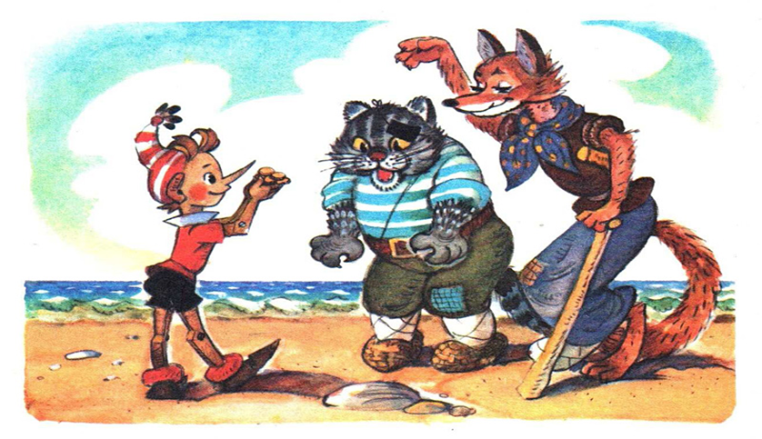

Slide 13
«В темноте»
Вы заигрались и забыли о времени. На улице уже стемнело, а вы далеко от дома. Что же делать?
Я всегда гуляю только возле своего дома.
Все равно буду гулять.

Slide 14
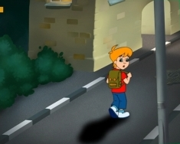
Помни!
Незнакомый взрослый открывает дверцу машины и приглашает ребёнка покататься.
Никогда не гуляй
с наступлением темноты.

Slide 15
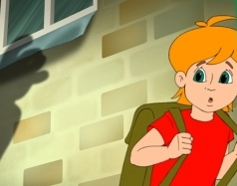
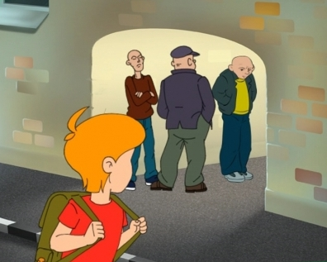
Помни!
Если видишь подозрительных лиц, быстро проходи мимо, не обращая на них внимания.

Slide 16
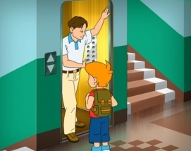
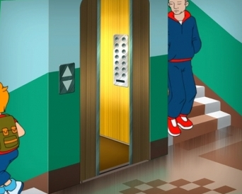
Помни!
Не заходи в лифт, если в нём незнакомый тебе человек. А если какой-то незнако-
мец захочет зайти с тобой в лифт,
то безопаснее идти по лестнице.

Slide 17
Помни!
Если квартира твоя высоко
И добираться домой нелегко,
Пользуйся лифтом, но только учти:
В лифт с незнакомыми - не заходи!
Могут обидеть тебя, напугать...
Можешь серьёзно, мой друг, пострадать...
Будь осторожней, всегда берегись
И с незнакомцами в лифт не садись!

Slide 18
Физминутка
«Хлопай – топай»

Slide 19
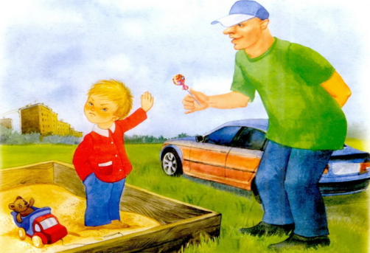
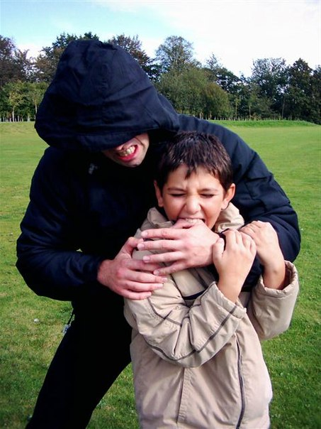
Соедини картинку с правилом
Незнакомый человек угощает ребёнка конфетой
Незнакомец пытается увести вас силой
Незнакомый взрослый
открывает дверцу машины и приглашает ребёнка покататься
«В темноте»

